Slide 1
Sídelní geografie
Cvičení 7

Slide 2
Cvičení č. 6
Dotazy?

Slide 3
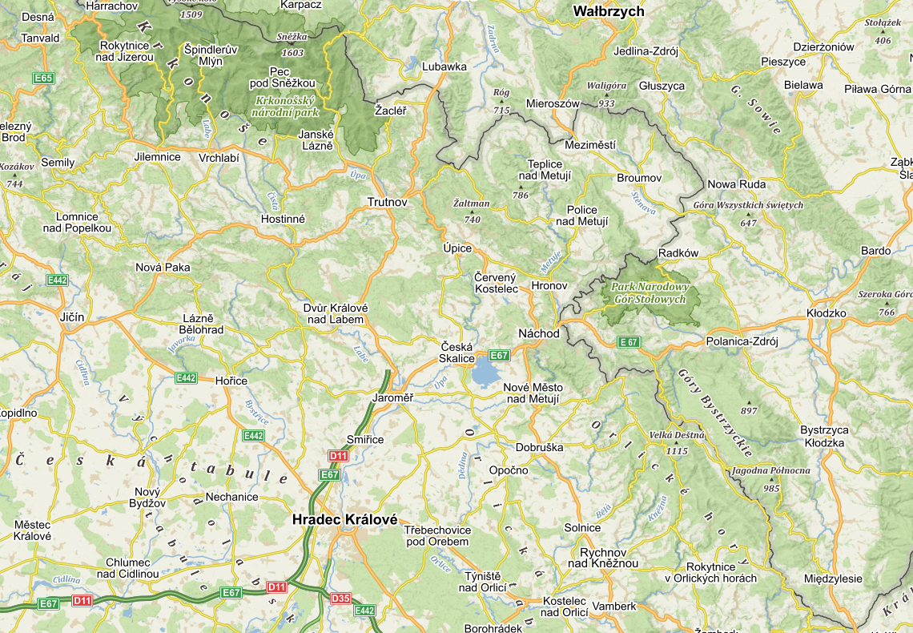
Východní Čechy
Zdroj mapy.cz

Slide 4
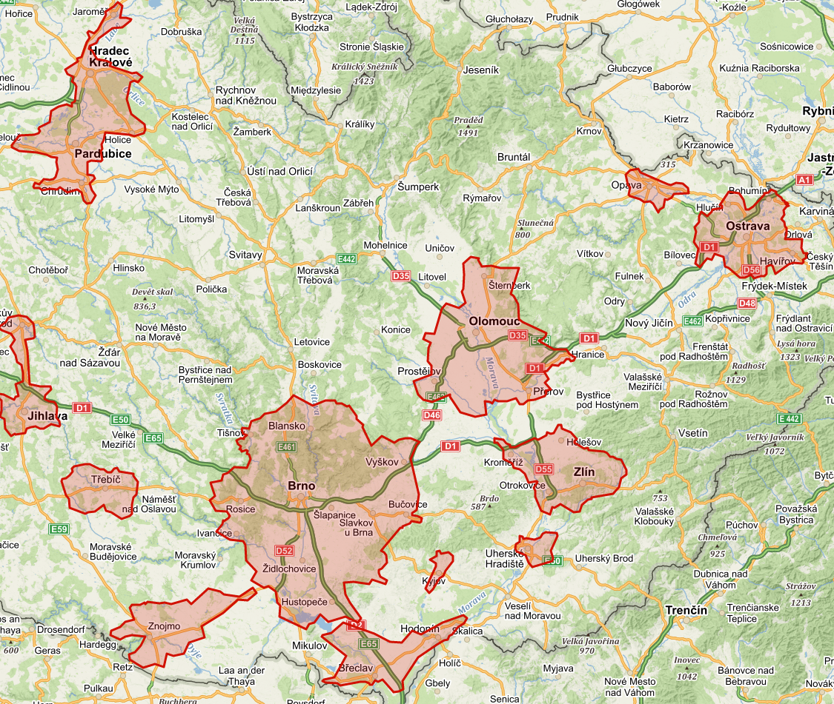
O jaké jde areály?
Zdroj mapy.cz

Slide 5

Metropolitní regiony
Co se vám jako první vybaví?
Kdo by je měl vymezovat?
Jak by se měly vymezovat?
Žijete v nějakém?
Chtěli byste tam žít?
Kde byl propagován v běžném životě?

Slide 6
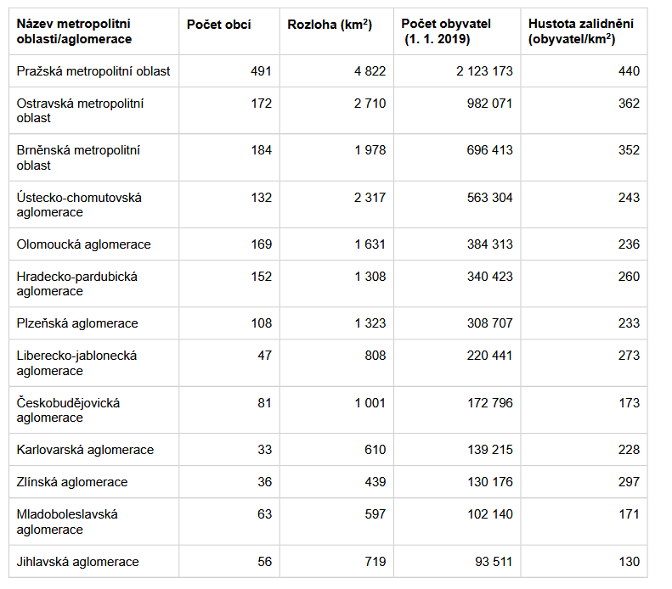
Metropolitní regiony
Efektivní čerpání evropských fondů
  ITI A IPRÚ
Implementace „vyšších strategií“
  Má do toho kecat Brno?
Celkem 13 MO
Zdroj MMR

Slide 7
Zadání cvičení č. 7
Do vhodného mapového podkladu se pokuste vymezit metropolitní region Brna. Bylo by ideální, kdybyste se před tím nesnažili seznámit s aktuálně platnými či historickými vymezeními brněnské aglomerace – cílem je načrtnout hranice brněnské aglomerace čistě podle vašich znalostí, představ a zkušeností. Nemusíte nutně používat datové statistické podklady.
Deadline do 14. 4. 2022 (včetně)

Slide 8
Zadání cvičení č. 7
Stručně okomentujte váš přístup k delimitaci regionu – jaké faktory hrály roli?
Které obce ve vámi vymezeném metropolitním regionu byste označili za sekundární metropolitní jádra? Jakou roli v metropolitním regionu podle vás hrají?
Lze některé části vámi vymezeného regionu označit jako zóny/území nadstandardně intenzivně spojené s Brnem?
Lze některé části vámi vymezeného regionu označit jako relativně autonomně se vyvíjející území?
Které části regionu jsou potenciálně významně růstové a které patří v rámci metropolitní oblasti mezi spíše periferní?

Slide 9


Díky za pozornost!

